Slide 1
RISICOMANAGEMENT
Deel 15 — Kwantitatief II: Monte Carlo-simulatie
Niveau 2: Professional — Twee dagdelen

Slide 2
De vraag van de Sponsoring Group
“Halen we 1 januari, ja of nee — en hoe zeker ben je daarvan?”

Slide 3
Drie dingen die een enkel antwoord verkeerd zou doen
Vijf onafhankelijke onzekerheden — terwijl P1 en P4 dezelfde leverancier delen.

Slide 4
Drie dingen, vervolg
Sequencing P3/P5 genegeerd.
Geen antwoord op ‘hoe zeker’.

Slide 5
DAGDEEL 1
Concepten en eerste simulatie

Slide 6
Het basisidee
Niet één berekening — duizenden.
Elke keer een willekeurige trekking uit een kansverdeling.

Slide 7
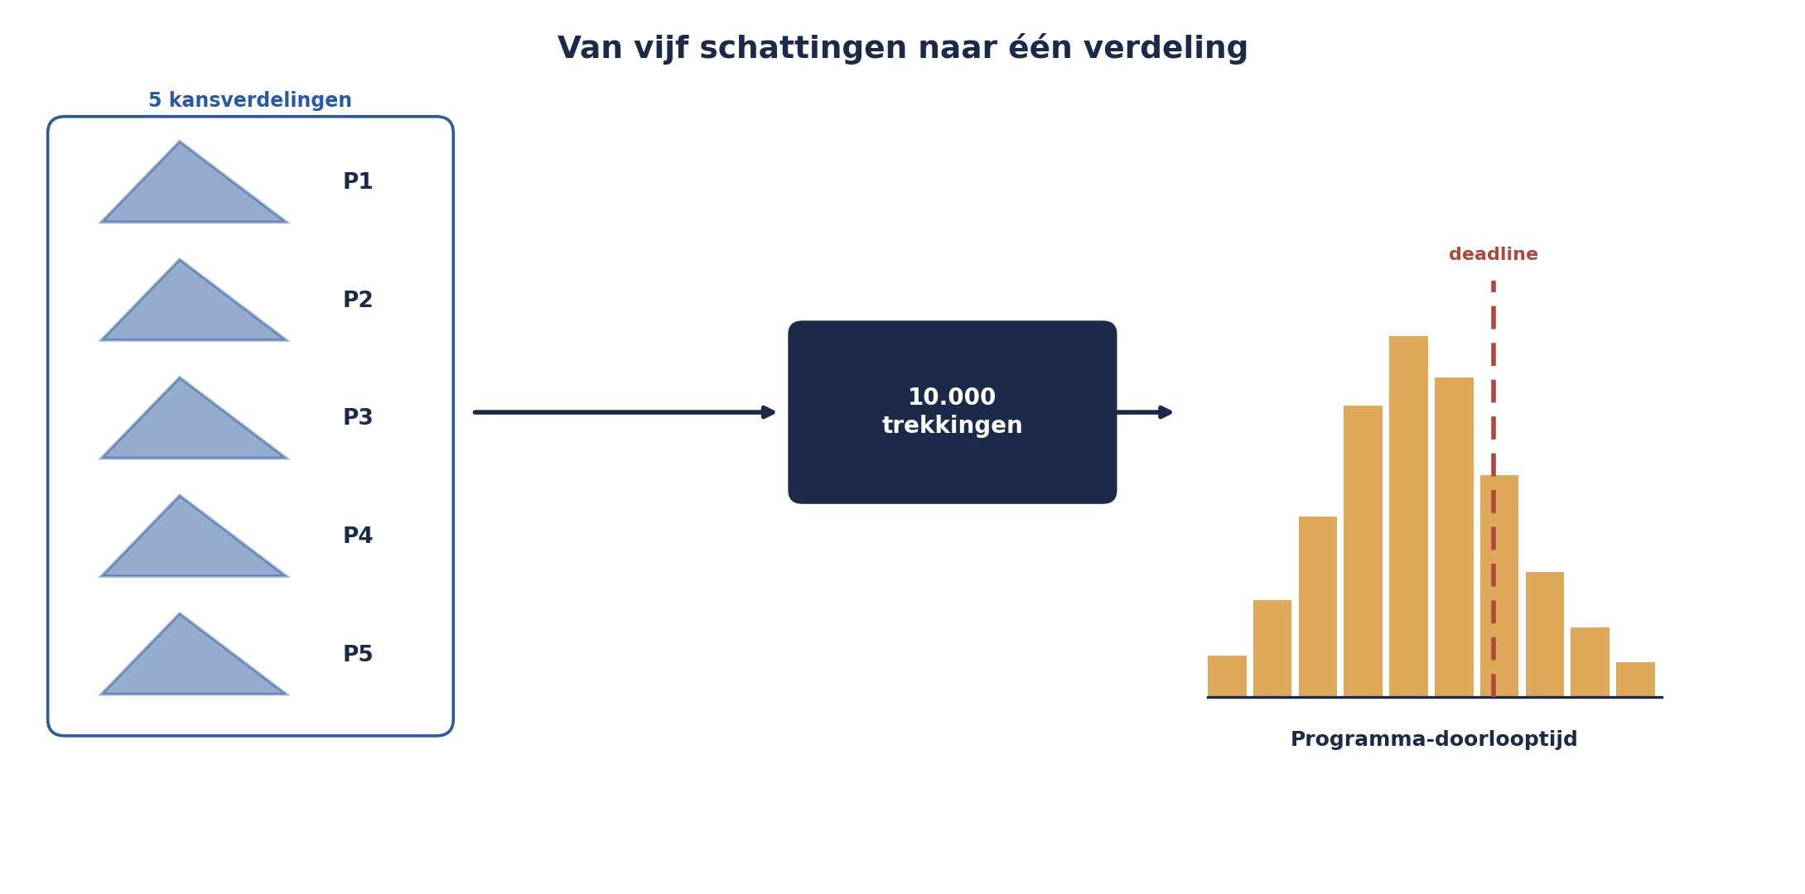
Van vijf schattingen naar één verdeling
Vijf driehoeksverdelingen → 10.000 trekkingen → een histogram van uitkomsten.

Slide 8
Van drie punten naar een verdeling
Optimistisch, meest waarschijnlijk, pessimistisch (deel 14)
= de hoekpunten van een driehoeksverdeling.

Slide 9
Vijf projecten, drie punten elk
P1: 8-10-16 · P2: 6-9-14 · P3: 4-6-10
P4: 5-7-11 · P5: 4-6-12 (weken)

Slide 10
Twee complicaties
Sequencing: P3 kan pas starten als P5 klaar is.
Correlatie: P1 en P4 delen een leverancier.

Slide 11
Technische check
Python + numpy werkend? Of het Excel-alternatief klaar?
Groepjes van drie à vier vormen.

Slide 12
Live: de code, samen doorlopen
import numpy as np
rng = np.random.default_rng(seed=42)
n_simulaties = 10_000

Slide 13
De driehoeksverdeling trekken
def trek_driehoek(o, m, p, n):
return rng.triangular(o, m, p, n)

Slide 14
Correlatie modelleren
leverancier_factor = rng.triangular(0, 1, 3, n_simulaties)
p1 = p1_eigen + leverancier_factor
p4 = p4_eigen + leverancier_factor

Slide 15
Sequencing modelleren
p3_start = np.maximum(p5, geplande_start_p3)
p3 = p3_start + p3_eigen

Slide 16
Programmadoorlooptijd
programma_doorlooptijd = np.maximum.reduce([p1, p2, p3, p4])
Het kritieke pad — de langst lopende lijn.

Slide 17
Eerste resultaten
Kans op tijd · P10 · P50 · P90
Opdracht 15.1

Slide 18
Einde dagdeel 1

Slide 19
DAGDEEL 2
Interpretatie, correlatie, contingency, tornado

Slide 20
Wat ‘62% kans” wél zegt
In 62 van de 100 hypothetische herhalingen: deadline gehaald.

Slide 21
Wat het niet zegt
Niet ‘62% van het werk klaar”.
Niet: onzekerheden buiten het model zijn meegenomen.

Slide 22
KERNZIN 9
Monte Carlo voegt precisie toe aan het rekenen — niet aan de aannames zelf.

Slide 23
P50 ≠ PERT-verwachte waarde
Mediaan versus gewogen gemiddelde.
Bij scheve verdelingen: verschillend.

Slide 24
Opdracht 15.2 en 15.3
Correlatie herkennen.
De code aanpassen.

Slide 25
Test het zelf: met en zonder correlatie
De mediaan verandert nauwelijks.
De staart wordt merkbaar dunner zonder correlatie.

Slide 26
Correlatie negeren is niet neutraal
Het onderschat systematisch de kans op gelijktijdige tegenslag.

Slide 27
Contingency: welk P-niveau?
P50 is onvoldoende — per definitie 50% kans op overschrijding.
P80 of P90, gekoppeld aan risicobereidheid (deel 12).

Slide 28
Opdracht 15.4 — advies formuleren

Slide 29
Tornado-diagram
Welk project draagt het meest bij aan de totale onzekerheid?

Slide 30
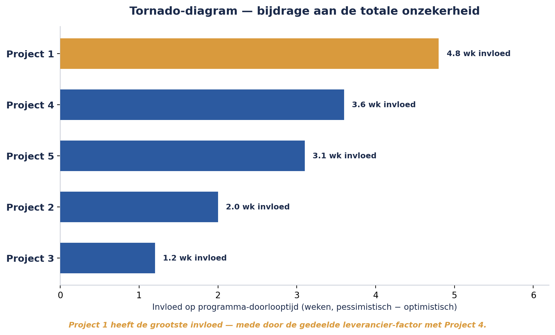
Tornado-diagram — bijdrage aan de totale onzekerheid
Project 1 bovenaan — niet de hoogste eigen impactscore, wel de grootste invloed via correlatie.

Slide 31
Live simulatie-opdracht — 45 minuten
Vijf stappen: basissimulatie, correlatie verwijderen, schatting wijzigen, tornado bouwen, advies formuleren.

Slide 32
Voor deel 16
Deel 16:
bow-tie-analyse — oorzaken, het risico, gevolgen, en of je beheersmaatregelen ook echt werken.

